Slide 1
ระบบติดตามการใช้งานไดร์ · Die Tracking
รู้ความเคลื่อนไหวของไดร์รายวัน
รวมถึงตามติดตามปัญหา
เบิกไดร์รายวัน
ตรงตามใบสั่งผลิต
ย้อนรอยจากใบเคลม
ดูไดร์รายตัว

Slide 2
ระบบใหม่นี้ทำอะไรให้เราได้บ้าง
1
เห็นการเบิกไดร์รายวัน
2
ตรงตามใบสั่งผลิต ?
รู้ว่าแต่ละวันมีการเบิกไดร์ไปลงที่บล็อกไหนบ้าง
เทียบให้ว่าแต่ละงานเบิกไดร์ครบและตรงตามแผนผลิตหรือเปล่า
3
ย้อนรอยจากใบเคลม
4
ดู Die รายตัว
ดึงใบเคลมของลูกค้ามาดู แล้วตามกลับไปที่งานผลิตได้
ไดร์ตัวนี้เคยผลิตงานอะไร น้ำหนักรวมเท่าไร เบิกไปที่ไหนบ้าง

Slide 3
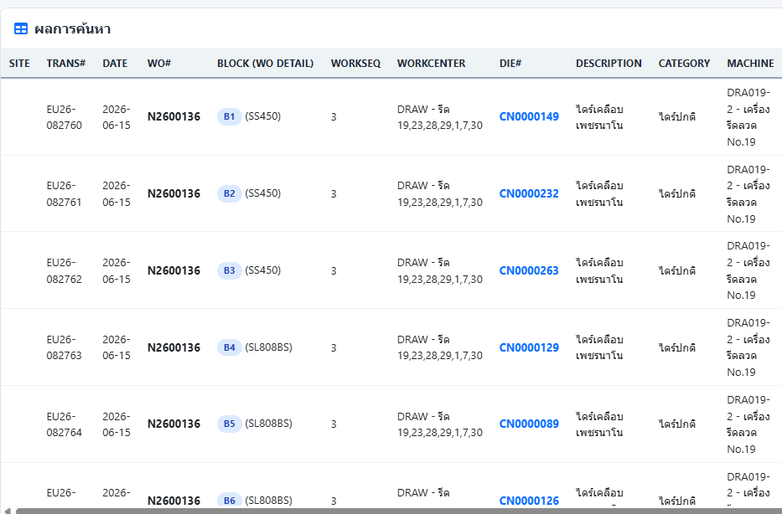
เห็นการเบิกไดร์ทุกวัน ว่าไปลงบล็อกไหน
เลือกวันหรือช่วงเวลา ระบบจะสรุปให้ว่ามีการเบิกไดร์ไปลงบล็อกใดบ้าง ของงานไหน เครื่องไหน
✓
ดูรายวัน หรือเลือกช่วงเวลาเองได้
✓
รู้ว่าไดร์ลงบล็อกไหน งานใด
✓
เห็นเครื่องและแผนกที่ใช้
✓
เลือกทีละโรงงาน หรือรวม Wire , Plus

Slide 4
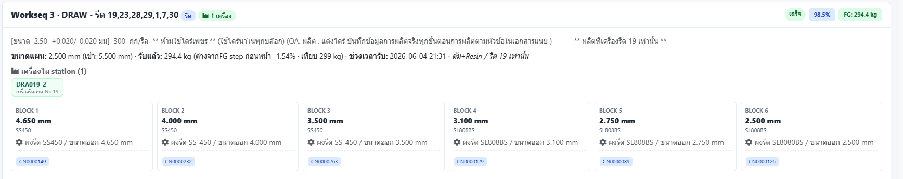
เช็คว่าแต่ละงานเบิกไดร์ตรงตามแผนผลิตไหม
เปิดดูทีละใบสั่งผลิต ระบบเทียบให้ว่าแต่ละบล็อกใช้ไดร์ตรงตามขนาดในแผนผลิตหรือไม่ ครบทุกบล็อกหรือยัง พร้อมโยงเลขไดร์ (CN) รายบล็อก
ครบทุกบล็อกหรือยัง
เทียบขนาดตามแผนผลิต
โยงเลขไดร์ (CN) รายบล็อก

Slide 5
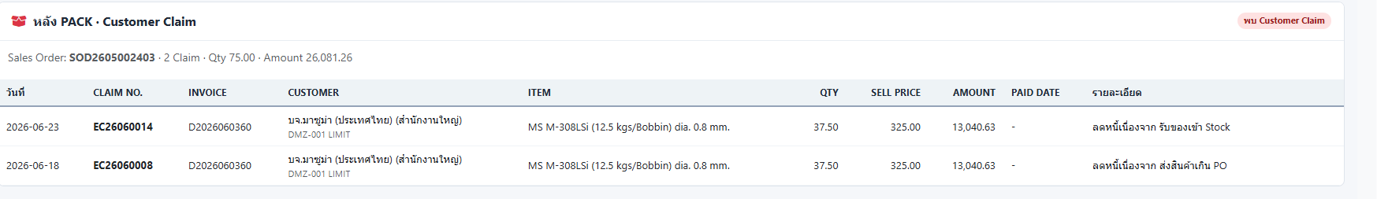
ดึงใบเคลม (CN) มาดู แล้วย้อนรอยกลับไปที่การผลิต
ระบบสรุปจำนวนใบเคลมในรอบที่ผ่านมา พร้อมโยงกลับไปยังใบสั่งผลิต — ตามดูได้ว่ากระบวนการผลิตและไดร์ที่ใช้ควรปรับตรงไหน
ตัวอย่าง: ใบเคลม EC โยงถึง Sales Order และใบสั่งผลิต พร้อมรายละเอียด/เหตุผลการเคลม เพื่อย้อนรอยปรับปรุงคุณภาพ

Slide 6
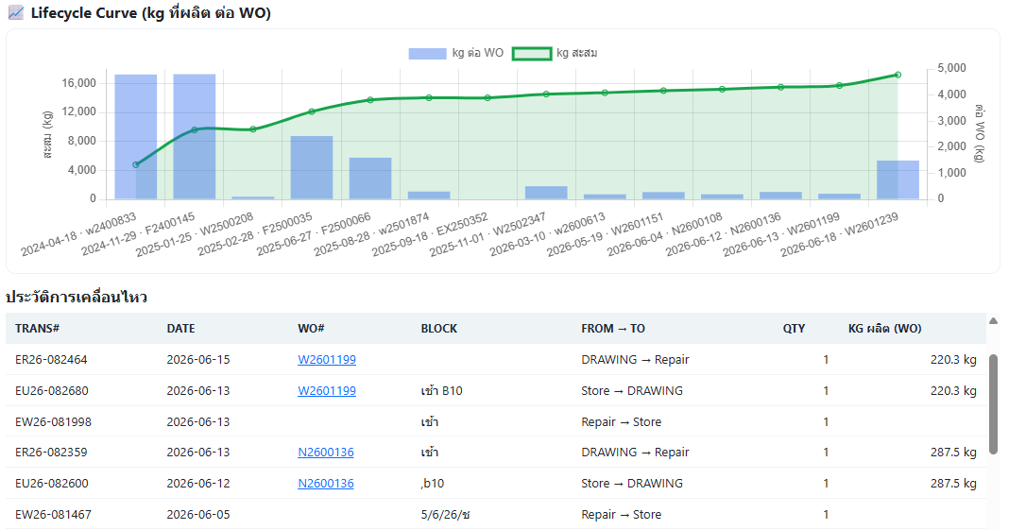
ดูไดร์ทีละตัว ว่าทำงานอะไรมาบ้าง
ไดร์แต่ละตัวเคยผลิตงานอะไรมาบ้าง สร้างน้ำหนักงานรวมไปเท่าไร และเคลื่อนไหวอย่างไร
น้ำหนักงานสะสม
รวมงานสำเร็จที่ไดร์ช่วยผลิต (กก.)
เคยผลิตกี่งาน
จำนวนใบสั่งผลิต (WO) ที่เคยใช้
เบิกไปกี่แผนก
และตำแหน่งล่าสุดของไดร์ตอนนี้

Slide 7
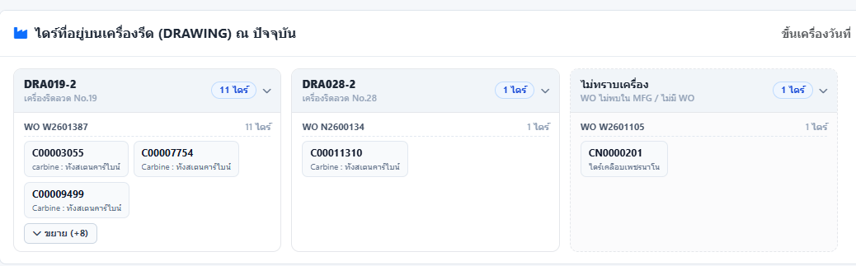
เครื่องมือเสริมที่ช่วยให้เห็นภาพครบ
ใหม่
ไดร์บนเครื่องรีด ณ ปัจจุบัน
เห็นว่าเครื่องรีดแต่ละตัวกำลังใช้ไดร์ตัวไหนอยู่ จัดกลุ่มตามเครื่องจักร เห็นภาระงานหน้างานทันที
ไดร์อยู่ที่ไหน
ไดร์ที่ถูกทิ้งไว้
ผลิตงานมากสุด
เทียบช่วงเวลา
ส่งออก Excel
ตำแหน่งล่าสุดทุกตัว
ไม่ถูกใช้นาน
จัดอันดับตามน้ำหนัก
ยอดนี้กับช่วงก่อน
ดึงข้อมูลไปใช้ต่อ

Slide 8
สรุป
ครั้งแรกที่เรามองเห็นการใช้งานไดร์
ได้ครบทั้งวงจร
เห็นหน้างานรายวัน
มั่นใจว่าผลิตตรงแผน
ย้อนรอยปัญหาได้
ดูแลไดร์รายตัว
รู้ว่าไดร์ถูกเบิกไปลงบล็อกไหนทุกวัน
เช็คความพร้อมก่อนเริ่มงานได้ทุกใบ
ตามจากใบเคลมกลับไปถึงการผลิต
รู้ประวัติและน้ำหนักงานของไดร์แต่ละตัว

